Slide 1
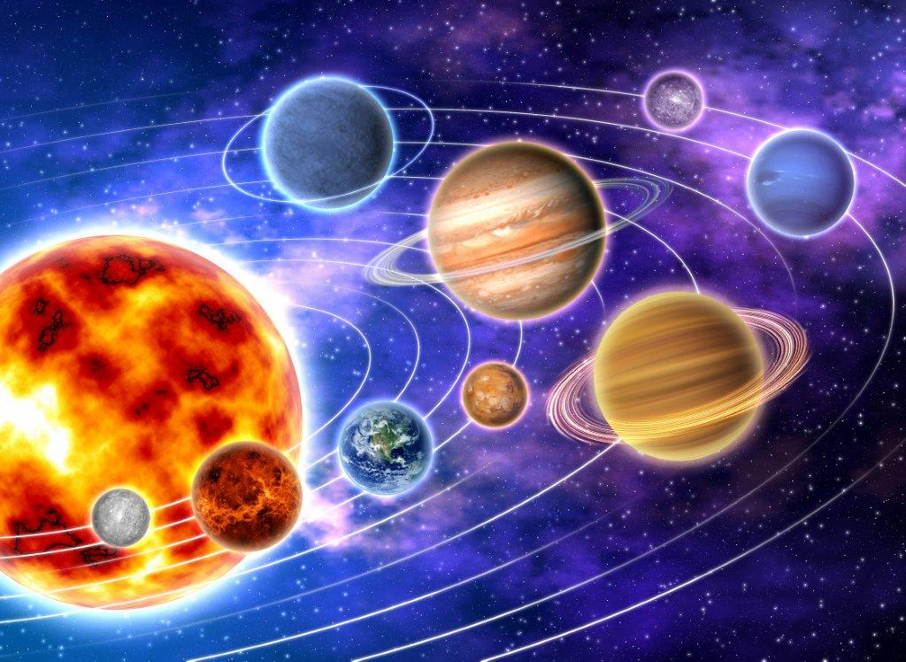
Полет во Вселенную
Воспитатель высшей категории
Самко Елена Ивановна

Slide 2
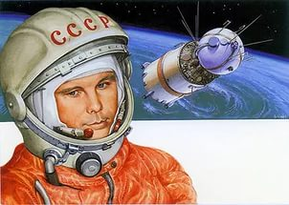
Гагарин Юрий Алексеевич, первый Советский космонавт

Slide 3
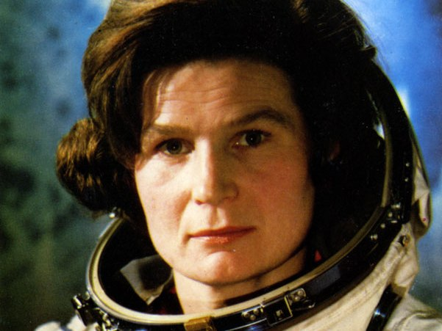
Терешкова Валентина Владимировна,
первая в мире женщина-космонавт

Slide 4
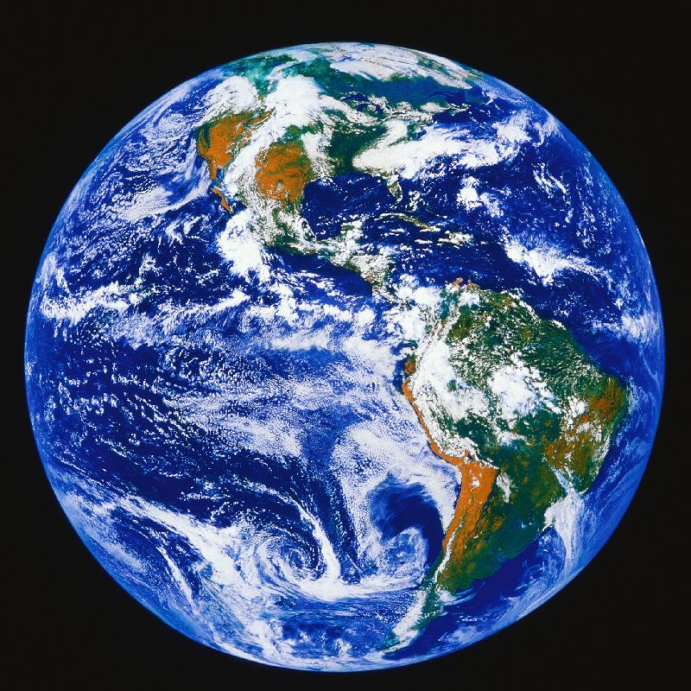
Планета Земля

Slide 5
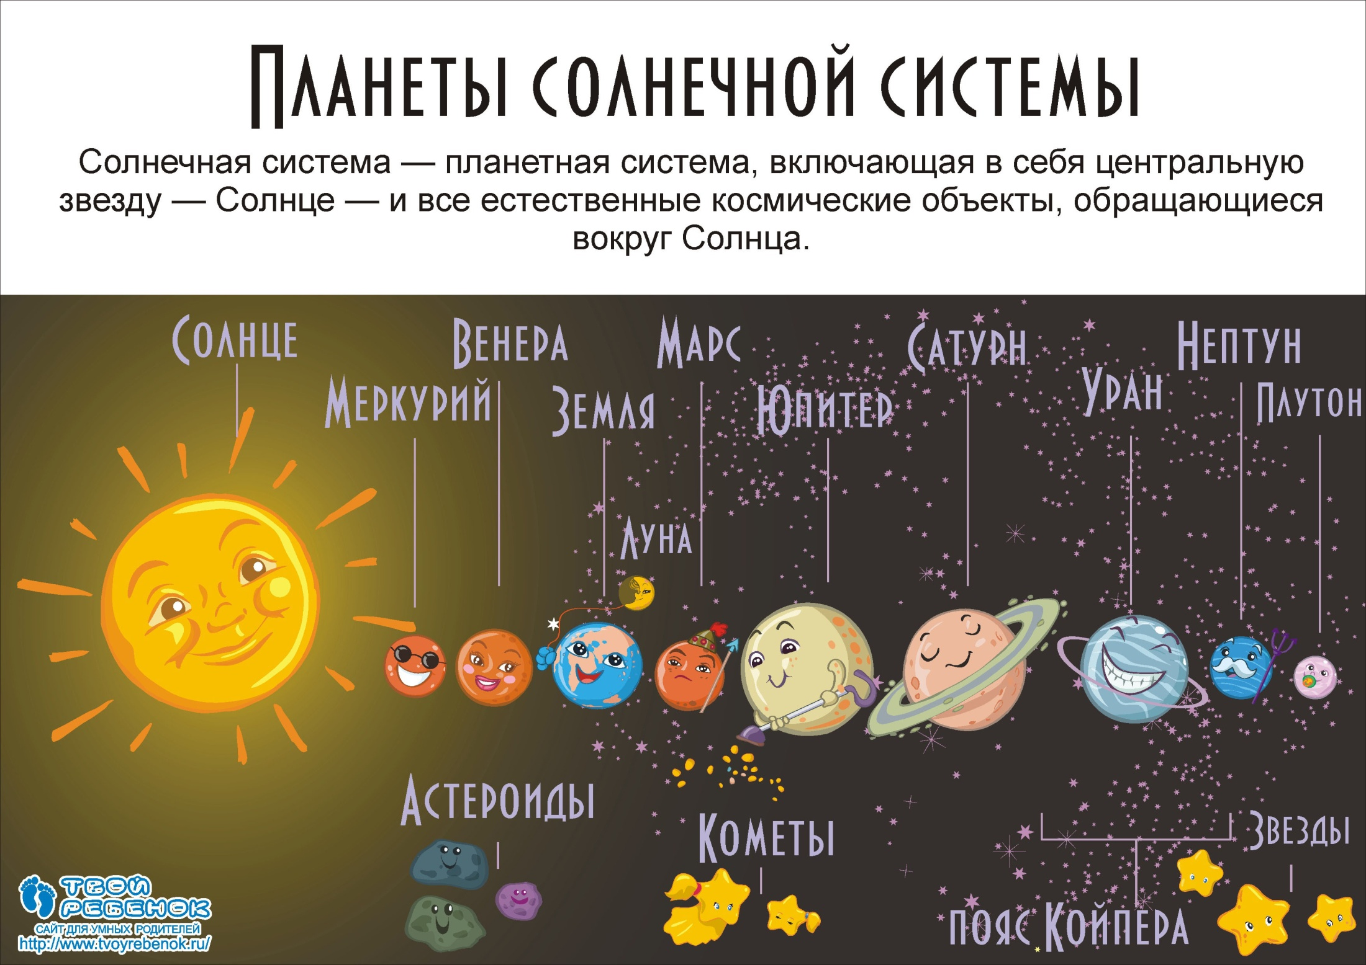

Slide 6
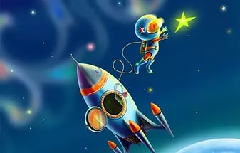

Slide 7
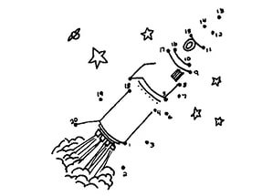

Slide 9
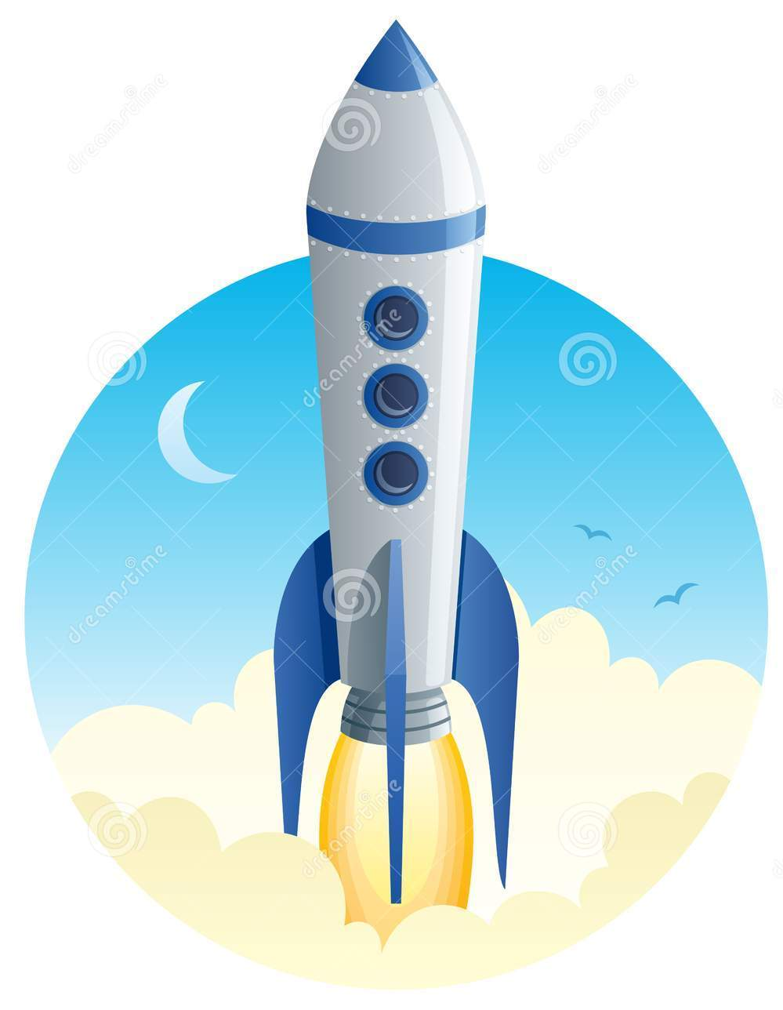

Slide 10
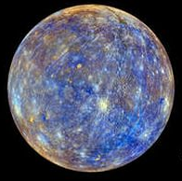

Планета Меркурий

Slide 11


Slide 12
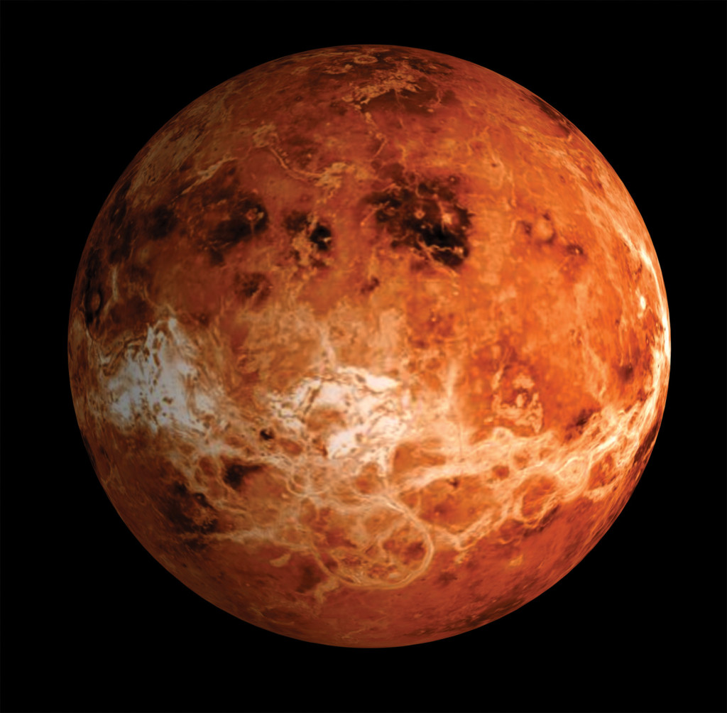
Планета Венера

Slide 13
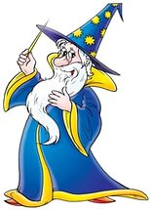
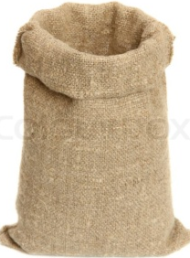

Slide 14
Проверка стыковочных узлов
8
7
7
1
6
2
5
3
4
1
6
1
5
2
4
3
1
7
6
2
2
6
5
3
3
5
4
4

Slide 16
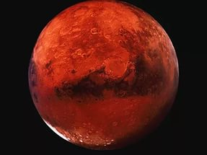
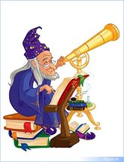
Планета Марс

Slide 17
>, < или =
1
<
2
7
>
4
3
=
3
2
<
5
6
>
2
10
>
6
9
>
7
8
=
8
5
<
10
3
<
7

Slide 18
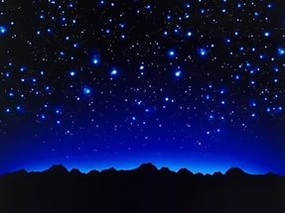
15 – 6 =
9

Slide 19
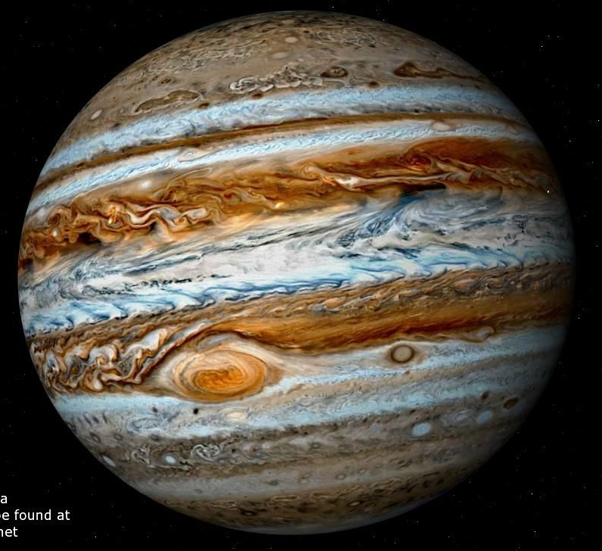
Планета Юпитер

Slide 20
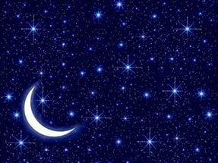
Возращение на планету Земля

Slide 21
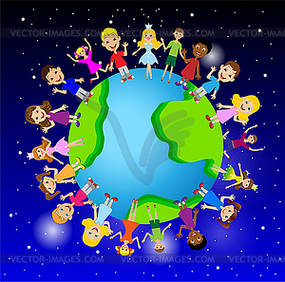

Slide 22

Спасибо за внимание!

